Slide 1
第20章 电磁感应
§20.1 动生电动势
§20.2 发电机
§20.3 法拉第定律
§20.4 楞次定律
§20.5 电动机中的反电动势
§20.6 变压器
§20.7 涡电流
§20.8 感应电场
§20.9 电感
§20.10 LR电路
电磁相互作用

Slide 2
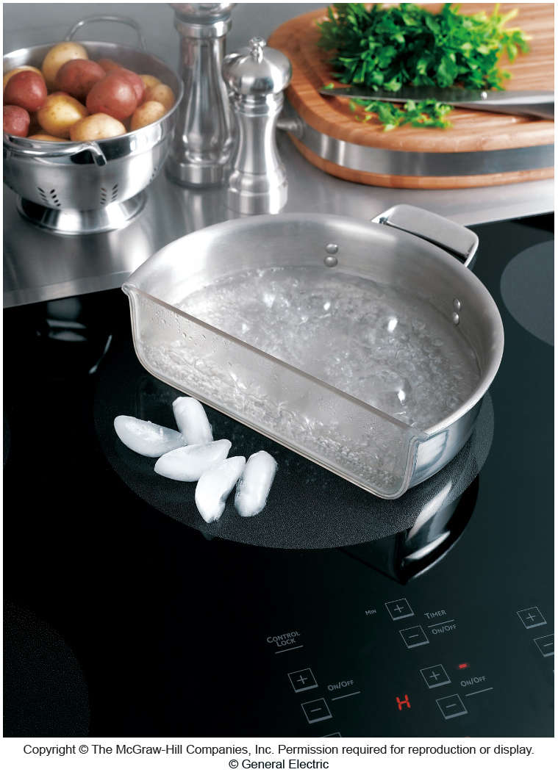
第20章 电磁感应
电磁炉与具有电阻加热元件的电炉相比，有很多优势。在电磁炉中能量被消耗于金属灶具本身，而不是用于一个加热元件，因此效率约是传统电炉的两倍。
电磁炉是如何在锅中产生电流而没有任何电路与之相连呢？
电磁炉上金属锅中感应出涡电流
Notes:
电磁炉上金属锅中感应出涡电流

Slide 3
§20.1 法拉第定律
P147
一、法拉第（电磁感应）定律
当穿过闭合回路所包围面积的磁通量发生变化时，不论这种变化是什么原因引起的，回路中都有感应电动势产生，并且感应电动势正比于磁通量对时间变化率的负值。
单位:1V=1Wb/s
负号表示感应电动势
总是反抗磁通的变化

Slide 4
根据磁通量变化的不同原因，把感应电动势分为两种情况加以讨论。
动生电动势：在恒定磁场中运动着的导体内产生的感应电动势。
感生电动势：导体不动，因磁场的变化产生的感应电动势。

Slide 5
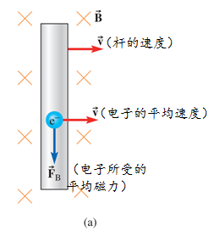
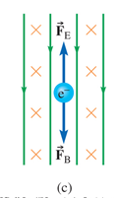
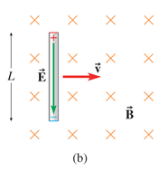

一、动生电动势
导线在磁场中运动感应的电动势。
金属杆在磁场中的运动
这里电荷运动是由于杆自身的运动而不是由于静止杆中的电流的流动。
每个传导电子所受的平均磁力为

Slide 6





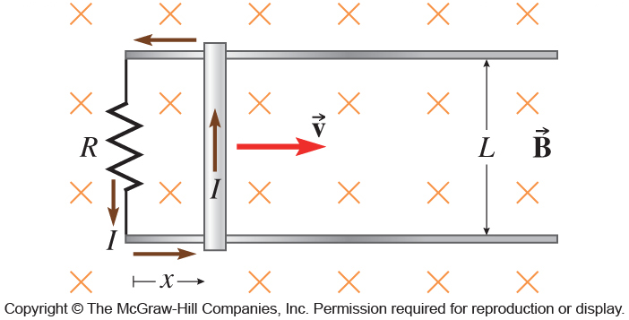
电荷在金属杆两端积累到平衡时
因 ，则E=vB，金属杆两端之间的电势差
金属杆的动生电动势
电能从何而来？
运动的杆提供了电阻消耗的电能。
能量如何转换？
拉杆的力所做的功是电能的来源。外力克服安培力所做的功。
与电路相连接的金属杆

Slide 7
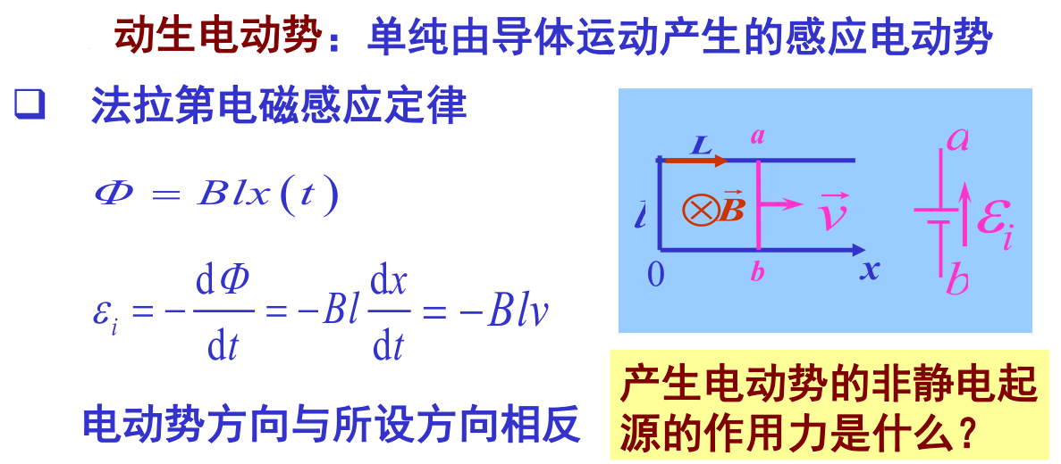

Slide 8
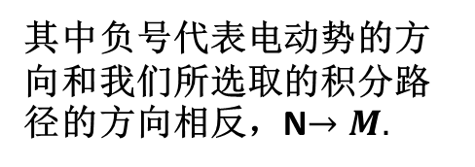
电子在洛仑兹力作用下,将沿导线从M端向N端运动,可以看作受到一个非静电性场强E_{k} 对电子的作用。非静电力就是洛伦兹力F 。因此
按照电动势的定义，感应电动势是这段导线内非静电力作功的结果，所以
可见，动生电动势实质是运动电荷受洛伦兹力的结果。
其中负号代表电动势的方向和我们所选取的积分路径的方向相反，N$→M.$
Notes:
洛伦兹力不做功，动生电动势提供的能量最终来自克服安培力所做的功。动生电动势在量值上等于在单位时间内导线所切割的磁感应线数。

Slide 9
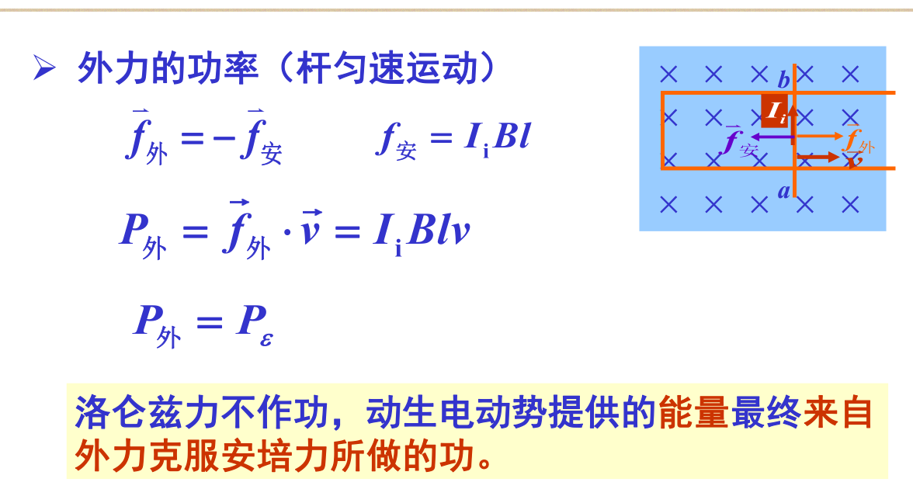

Slide 10
在一般情况下，磁场可以不均匀,导线在磁场中运动时各部分的速度也可以不同， 和 也可以有任意夹角，这时运动导线 内的动生电动势为
导线内总的动生电动势为
的方向为电动势的方向。
因此，在维持导线向右匀速运动过程中，外力必须克服安培力而作功，电源（即导线MN）向回路中提供的电能来自于外界提供的机械能。

Slide 11
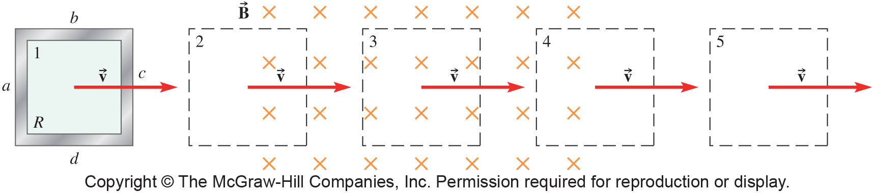

例20.1 在磁场中运动的线框
一个由四根长度为L的杆制成的正方形金属线框以v匀速运动。中央区域的磁感应强度大小为B，其他地方，磁感应强度为零。线框的电阻为R，在1~5各位置，说明线框中的电流大小及方向。
当竖直边（a，c）移过磁场区域时，它们具有动生电动势。电动势起着向上（向顶端）输送电流的作用。电动势大小为：

Slide 12
对于水平边（b，d），一个载流电子所受的洛伦兹力向下，使电荷横跨杆的直径运动，于是建立了横跨杆的电场。在平衡时，磁场力和电场力相互抵消。磁力不能推动电荷沿杆的长度方向运动，所以在b边和d边没有动生电动势。不能产生沿着导线方向的电流。

Slide 13
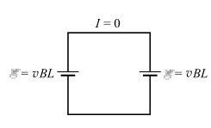
1和5，线框完全处于磁场区之外。任何一边都没有动生电动势，因此没有电流流过。
（1）在位置1和5？
在a边和c边均产如右图所示动生电动势。线框中的净电动势为零。
（2）在位置3?
（3）位置2处？
电流沿逆时针方向流动。
（4）位置4处？
电流沿顺时针方向流动。

Slide 14
例 直导线ab以速率 沿平行于长直载流导线的方向运动，ab与直导线共面，且与它垂直，如图所示。设直导线中的电流强度为I，导线ab长为L，a端到直导线的距离为d，求导线ab中的动生电动势，并判断哪端电势较高。
解
（1）应用 求解
在导线ab所在的区域,长直载流导线在距其r 处取一线元dr ,方向向右。
由于 ,表明电动势的方向由a 指向b,b 端电势较高。

Slide 15
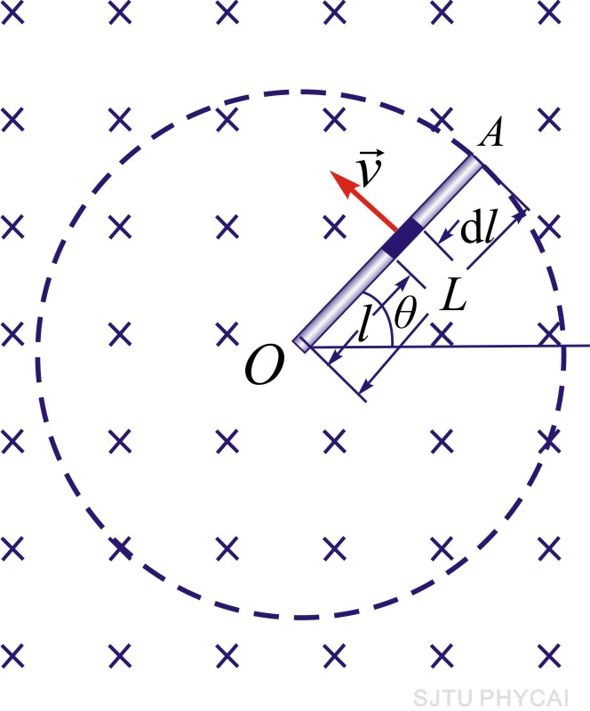
例 长为L的铜棒，在磁感强度为 的均匀磁场中以角速度ω 在与磁场方向垂直的平面内绕棒的一端O匀速转动，求棒中的动生电动势。
解：
取线元 ，方向沿O指向A
金属棒上总电动势为
方向为A→ O ，即O点电势较高。

Slide 16
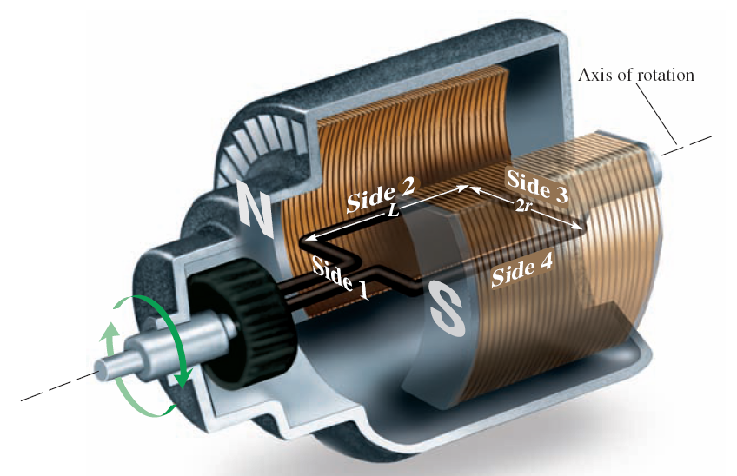
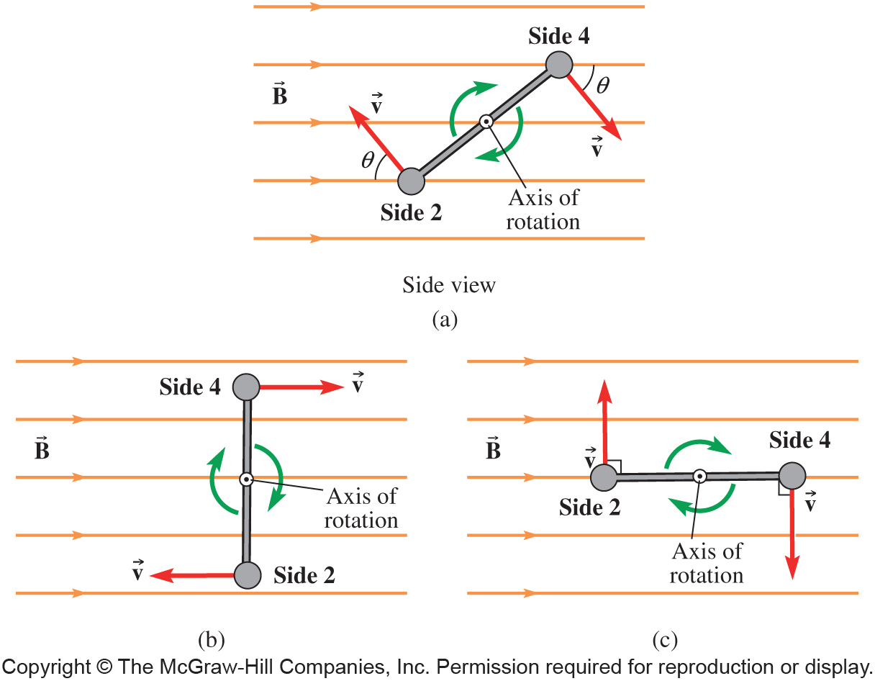

§20.2 发电机
（a）在一般情况下，电子受到的平均磁力大小为
发电机需要外界做功将机械能转化为电能。
θ是导线的速度v与磁感应强度B之间的夹角。
边1和边3中，电子受到的是垂直于导线的推力，磁力不能推动电荷沿杆的长度方向运动，所以在边1和边3中没有动生电动势。
感应电动势为
Notes:
边1和边3中，电子受到的是垂直于导线的推力，磁力不能推动电荷沿杆的长度方向运动，所以在边1和边3中没有动生电动势。

Slide 17
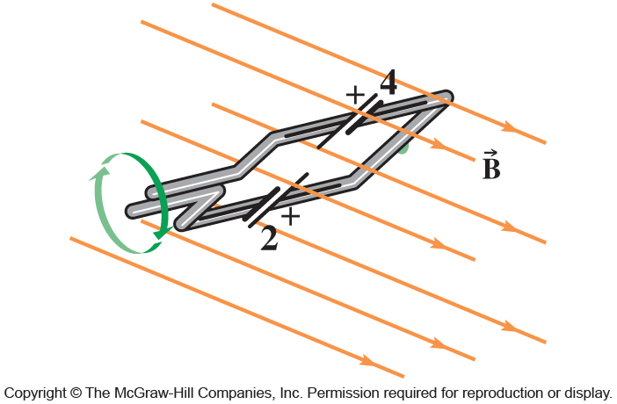
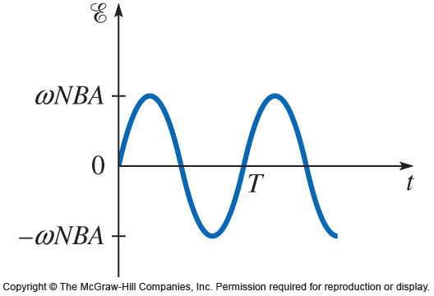
线圈中总电动势电动势为 ε(t)=2BLvsinθ=2BLωrsin ωt
线圈的面积A=2rL，则该矩形线圈的总电动势为
ε(t)=2BLωrsin ωt =ω BAsin ωt
线圈可推广到任意形状，任意匝数，则线圈的总电动势为
ε(t)=ωNBAsin ωt
交流发电机产生的电动势
发电机产生的电动势是时间的正弦函数

Slide 18
最大电动势，即电动势的振幅 ε_{m} = ωNBA
正弦交流电的峰值与振幅相对应，而有效值大小则由相同时间内产生相同焦耳热的直流电的大小来等效。峰值与有效值之间的关系为：
在美国和加拿大生活用电的峰值（或振幅）约为170V，频率为f=ω/(2π)=60 Hz。许多其他地方则为310~340V，50Hz。如中国为311V（有效值为220V），50Hz。

Slide 19
单项选择题：
下列过程中只有一个不能在导体环中感应出电流。指出哪一个不产生感应电流？
A. 转动环，以使磁感应线穿过它。
B. 使环面垂直于变化的磁场。
C. 平行于均匀的磁感应线移动环。
D. 在环垂直于匀强磁场时扩大它的面积。
答案：C
Notes:
答案：C

Slide 20

单选题
1分
下列过程中只有一个不能在导体环中感应出电流。指出哪一个不产生感应电流？
A
转动环，以使磁感应线穿过它。
B
使环面垂直于变化的磁场。
C
平行于均匀的磁感应线移动环。
D
在环垂直于匀强磁场时扩大它的面积。
提交

Slide 21
作业：P165
计算题1，计算题2，计算题5

